Slide 1
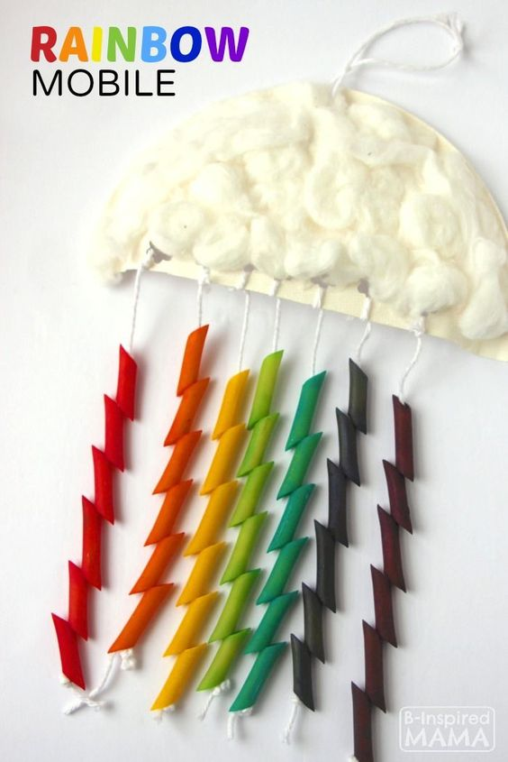
Пролећна киша
Материјал који вам је потребан:
Картон за облак
Вата
Канап
Макароне
Темпере
Маказе
лепак
На картону нацртати и исећи облак. Од вате правити мале лоптице и лепити на облак.
Макароне бојите разним бојама, када се осуше нанизати на канап и закачити на облак као на слици.

